Slide 1
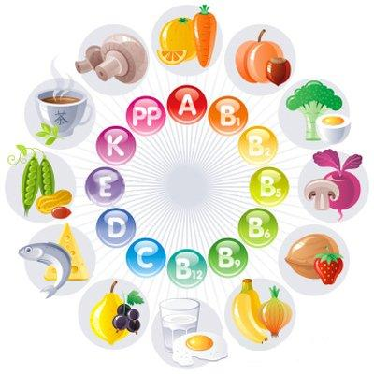
Вітаміни

Slide 2
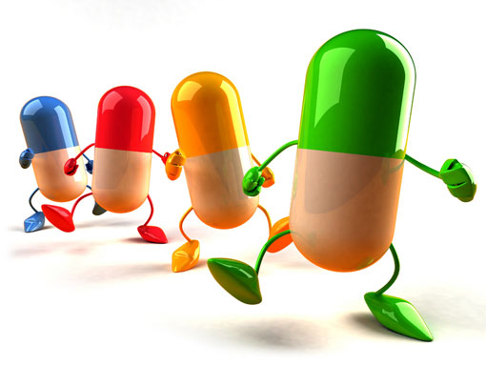
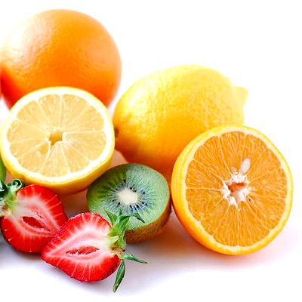
Вітамін - органічна речовина, що утворюється в тваринному організмі або надходить з їжею в дуже незначних кількостях, але абсолютно необхідне для нормального обміну речовин і життєдіяльності. Багато вітаміни є коферментами або попередниками коферментів, у складі яких вони беруть участь у різних ферментативних реакціях. Зазвичай першоджерелом вітамінів служать харчові рослини або деякі нижчі мікроорганізми.

Slide 3
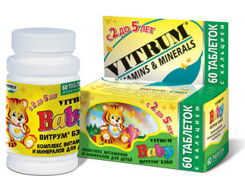
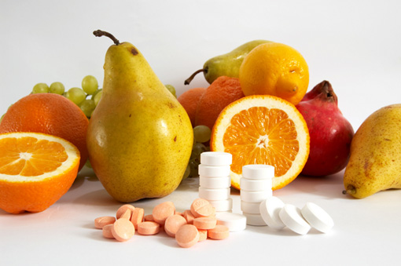
Відомо більше 20 груп різних вітамінів, які відрізняються за своїм фізіологічною дією. Розрізняють водорозчинні (B1, B2, B6, B12, PP та C) і жиророзчинні вітаміни (A, D, E, K). Виділяють також групу вітаміноподібна речовин зі схожими фізіологічними функціями. До таких речовин відносять деякі флавоноїди, холін, інозит (інозитол).

Slide 4
Вітаміни мають винятково високу біологічну активність і потрібні організму в досить невеликих кількостях — від декількох мікрограмів до декількох десятків міліграмів у день. На відміну від інших харчових речовин вітаміни не є пластичним матеріалом або джерелом енергії і приймають участь в обміні речовин головним чином як біокаталізатори. Майже всі водорозчинні вітаміни, а також жиророзчинний вітамін К єкоферментами або кофакторами біохімічних реакцій. Вітаміни А, Д, Є здатні регулювати роботу генетичного апарата клітини. Крім того, кожному вітаміну властива також специфічна функція в організмі. Все це робить вітаміни незаміннимими в життєдіяльності клітин.Соціально-економічні умови, що змінилися, з особливою гостротою підкреслили виняткову роль вітамінологічних знань і досвіду в житті людей. Індустріалізація спричинила за собою збільшення частки рафінованих і консервованих продуктів у харчуванні, що володіють меншою вітамінною цінністю. Наприклад, при виготовленні борошна вищих сортів втрачається з висівками до 80—90 % всіх вітамінів.

Slide 5
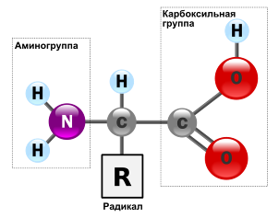
На відміну від наших предків у сучасної людини різко знизилися енерговитрати, що, в свою чергу, призвело до зменшення обсягу споживаної їжі. Однак щоб отримати необхідну добову кількість вітамінів, цей обсяг повинний бути значним. Наприклад, для задоволення добової потреби організму в вітаміні В1 потрібно з’їдати більш1 кгжитнього хліба в день.
Викладене пояснює, чому дефіцит вітамінів став масовим явищем. До цього варто додати шкідливий вплив популярних процедур голодування, вегетаріанства й інших модних дієт. Найважливішою причиною дефіциту вітамінів залишається невисокий прожитковий мінімум певної частини населення країни, через що страждає якість харчування.

Slide 6
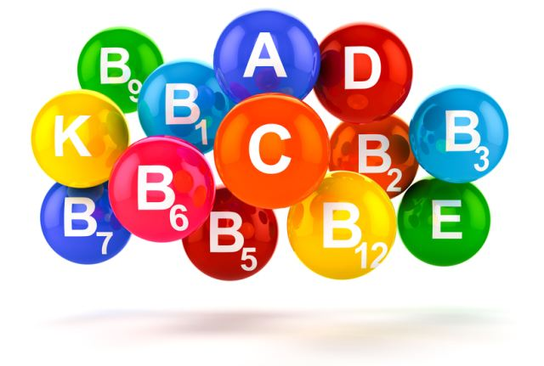
Водорозчинні вітаміни в тканинах не накопичуються (за винятком вітаміну В12) і тому повинні надходити в організм щодня. В організмі більшість з них активується шляхом фосфорилювання. Активні форми як коферменти приймають участь у реакціях метаболізму.
Жиророзчинні вітаміни здатні накопичуватися в тканинах. Їх недостатність зустрічається рідше. При передозуваннівітаміни А і Д виявляють токсичність. Виконуючи функцію індукторів синтезу білків, жиророзчинні вітаміни уподібнюються стероїдним гормонам. Всі жиророзчинні вітаміни є структурними компонентами клітинних мембран і виявляють антиоксидантну дію.

Slide 7
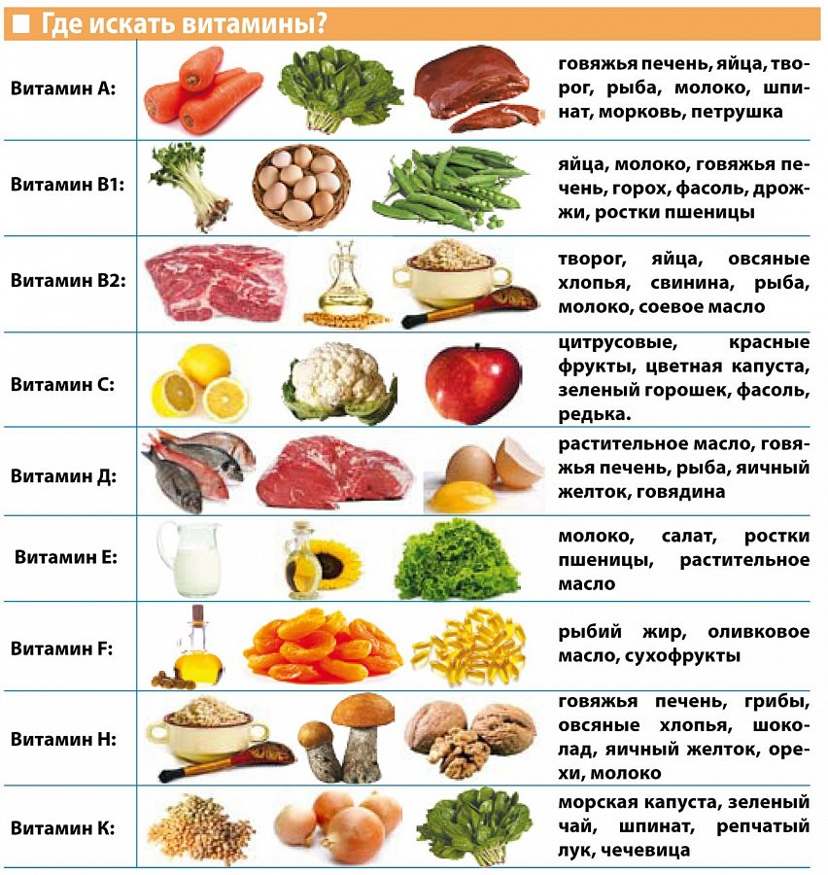

Slide 8
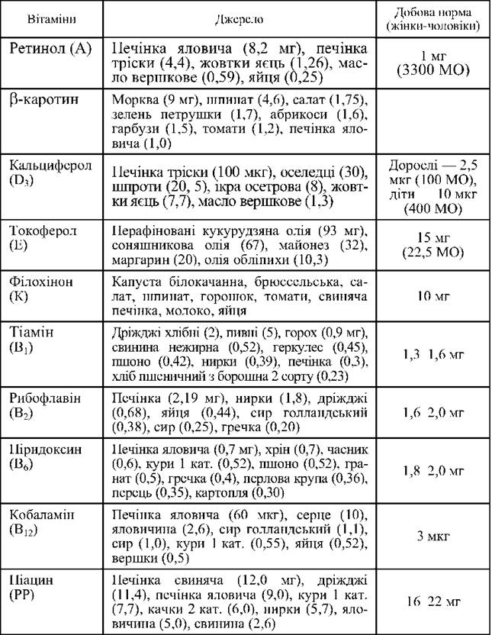

Slide 9
Вітамін В1 (тіамін). Антиневритний вітамін Вітамін В1 приймає участь у синтезі ацетилхоліну, каталізуючи утворення ацетил-КоА —субстрату ацетилювання холіну. Вважають, що тіамін приймає участь в кровоутворенні, на що вказує наявність вроджених тіамінзалежних анемій, що піддаються лікуванню високими дозами цього вітаміну
Добова потреба в тіаміні — 1,1—1,5 мг. Досить багато вітаміну В, знаходиться в пшеничному хлібі з борошна грубого помолу, в оболонці насінь хлібних злаків, у сої, квасолі, горосі, в дріжджах. З продуктів тваринного походження найбільш багаті тіаміном печінка, нежирна свинина, нирки, мозок, яєчний жовток. В даний час дефіцит вітаміну В, стає однієї з проблем харчування, тому що через високе споживання цукру і кондитерських виробів, а також білого хліба і шліфованого рису істотно збільшується витрата цього вітаміну в організмі. Використовувати дріжджі як джерело вітаміну не рекомендується через високий вміст у них пуринів, що може призводити до появи обмінного артриту (подагри). Гіповітаміноз. Вже ранні прояви гіповітамінозу супроводжуються зниженням апетиту і нудотою. Відмічаються неврологічні розлади, до яких відносяться порушення периферичної чутливості, відчуття «повзання мурашок», невралгії. Характерна забудьковатість, особливо на недавні події. До речі, харчування переважно вуглеводної їжі (білий хліб, солодощі) призводить до підвищеної потреби в тіаміні і, отже, розвитку вторинної тіамінної недостатності.

Slide 10
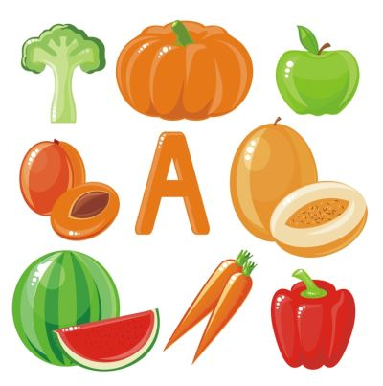

Slide 11
Вітамін В2 (рибофлавін) Добова потреба у вітаміні — 1—3 мг. Основними джерелами рибофлавіну є печінка, нирки, жовток курячого яйця, сир. У кислому молоці вітаміну знаходиться більше, ніж у свіжому. У рослинних продуктах вітаміну В2 мало (виключення — мигдальні горіхи). Частково дефіцит рибофлавіну заповнюється кишковою мікрофлорою.
Гіповітаміноз. Недостатність вітаміну В2, як і інших вітамінів, виявляється слабкістю, підвищеною втомлюваністю і схильністю до простудних захворювань. До специфічних проявів недостатку рибофлавіну відносяться запальні процеси в слизистих оболонках. Слизова губ і порожнини рота стає сухою, язик набуває яскраво-червоний колір, у куті рота з’являються тріщини, підвищене шелушіння епітелію шкіри, особливо на обличчі. Кон’юнктива ока втрачає блиск через сухість, викликуваним закупоркою слізного каналу злущеним епітелієм. Рогівка проростає судинами – це компенсаторна реакція на недостатність дихальної функції рогівки, яка згодом мутніє (катаракта).

Slide 13
Вітамін РР (вітамін В5, нікотинова кислота, никотинамід, ніацин). Антипелагричний вітамін РР означає протипелагричний (preventive pellagra). Добова потреба у вітаміні складає 20—25 мг. Джерелом вітаміну являються тварини (особливо печінка, м’ясо) і багато рослинних продуктів, в першу чергу, рис, хліб, картопля. Правда, вітамін РР здатний синтезуватися клітками організму з триптофану. Продукти, багаті цією амінокислотою (молоко і яйця), можуть компенсувати недостатнє надходження нікотинаміда з їжею.Гіповітаміноз. Характерною ознакою недостатку вітаміну РР являється симптомокомплекс «три Д»: дерматити, діарея, деменція. В основі захворювання лежить порушення проліферативної активності й енергетики клітин. Дерматит частіше всього відзначається на відкритих ділянках шкіри, що під дією сонячних променів червоніє, покривається пігментними плямами (на обличчі у вигляді крил метелика) і лущиться. Язик стає яскраво-червоним і болючим, потовщується, на ньому з’являються тріщини (глоссит). Слизові оболонки порожнини рота (стоматит, гінгівіт) і кишечнику запалюються, потім звиразковуються. Розлад травлення виявляється нудотою, відсутністю апетиту, болями в животі, поносами. Порушується функція периферичних нервів і ЦНС. З’являються запаморочення, головні болі. Апатія змінюється депресією. Тугомислення— аж до розумової відсталості — також прояв хвороби. Розвиваються психози, психоневрози, у важких випадках відмічаються галюцинації . Симптоми пелагри часто спостерігаються в осіб з недостатністю білка в дієті.

Slide 15
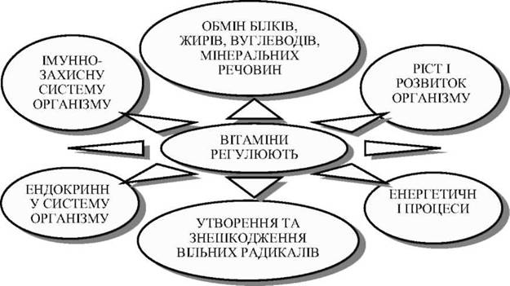

Slide 16
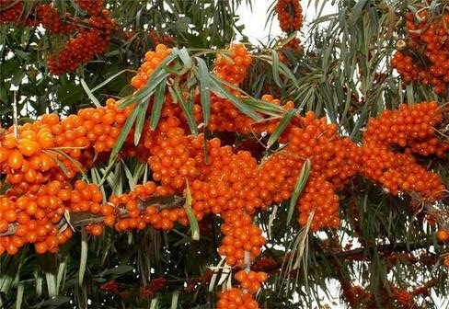
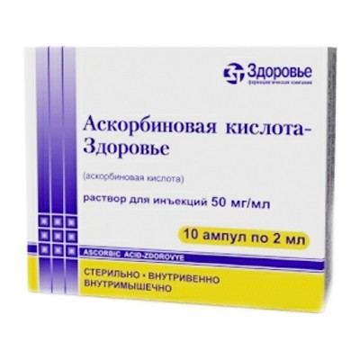
Вітамін С (аскорбінова кислота). Антицинготний вітамін. Добова потреба. У харчовому раціоні людини аскорбінова кислота повинна бути присутньою постійно, так як вона швидко витрачається, а надлишок вже через 4 години цілком виводиться з організму.
Джерелом вітаміну С служить рослинна їжа. Особливо багаті нею перець і чорна смородина, далі йдуть окріп, петрушка, капуста, щавель, цитрусові, суниці, але чемпіоном серед всіх рослин є шипшина:1,2 гна100 гсухих ягід. Для профілактики варто щодоби отримувати 50 мг аскорбінової кислоти, однак найбільш оптимальною для здорової людини поза стресовою ситуацією є доза 100—200 мг у добу; при захворюваннях вона може бути збільшена до 2-х г у добу. Рекомендовані Л. Полінгом мегадози вітаміну (до10 гу добу) не знаходять визнання в клініцистів.

Slide 17
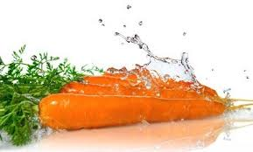
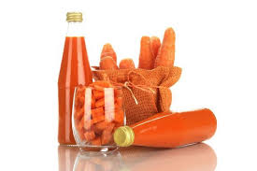
Каротини (провітаміни А). Вперше каротини були виділені з моркви, звідси їх назва (сarota -морква).
Добова потреба в бета-каротинах складає 5 мг. Каротини утворюються в рослинах при фотосинтезі. Найбільша кількість бета-каротинів знаходиться в моркві, але в різних сортах моркви їх концентрація може різко варіювати (від 8 до 25 мг на100 гсирої ваги). Джерелом каротинів є червоний перець, зелена цибуля, салат, гарбуз і томати.
Головним місцем перетворення каротину у вітамін А є стінка кишечнику. Оскільки каротини є жиророзчинними сполуками, їх засвоєння відбувається разом з ліпідами.
Каротини легко окисляються киснем повітря, чутливі до світла. Бета-каротини здатні депонувати в клітинах кисень. Недостатність каротинів не описана.
При надлишковому споживанні каротинів у людини можливе пожовтіння долонь, підошов стоп і слизових, однак навіть у таких крайніх випадків виражених симптомів інтоксикації не відмічалося.

Slide 18
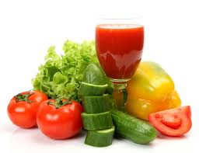
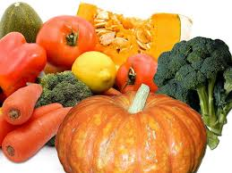
Існує думка, що «природні» вітаміни засвоюються значно краще, ніж їх хімічні аналоги, що надходять з полівітамінних комплексів у вільній формі. Однак встановлено, що вітаміни в складі препарату засвоюються не гірше, а деякі з них навіть краще, ніж у складі натуральних продуктів. Так, при перевазі в дієті кукурудзи пелагра розвивається не тому, що в ній мало вітаміну РР, а тому, що він знаходиться в кукурудзі у зв’язаній формі, що організм людини не може засвоювати. Фолієва кислота, що знаходиться в харчових продуктах також у зв’язаному стані, всмоктується в кишечнику майже в 2 рази гірше, ніж чистий препарат цього вітаміну. Біологічна засвоєність вітаміну В у продуктах рослинного походження становить (в залежності від виду продукту)від 75 до 5%.

Slide 19
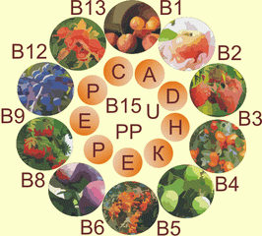
Вітаміни — це органічні сполуки, які край необхідні для нормального функціонування організму, так як входять до складу багатьох ферментів і гормонів, стимулюють захисні сили організму, його ріст, диференціацію та формоутворення. Більшість вітамінів не утворюються в організмі і потрапляють з їжею, особливо разом з овочами, фруктами, з молоком, печінкою та ін.

Slide 20
Роботу
виконав учень 11 класу
Кузніцов Євген

